Slide 1


KHOA KỸ THUẬT VÀ CÔNG NGHỆ
BỘ MÔN CÔNG NGHỆ THÔNG TIN
BÁO CÁO KẾT THÚC MÔN CÔNG NGHỆ PHẦN MỀM
XÂY DỰNG ỨNG DỤNG QUẢN LÝ CỬA HÀNG XE MÁY
Giảng viên hướng dẫn:
Nguyễn Bảo Ân
Thành viên:
110121222-Nguyễn Quốc Khánh
110121223-Ngô Thanh Quyền
110121267-Trần Thị Thùy Dương

Slide 2

Nội dung:
1: TỔNG QUAN
2: TÍNH CẦN THIẾT CỦA PHẦN MỀM PHÂN TÁN, MICROSERVICES VÀ CLOUD
3: KIẾN TRÚC PHẦN MỀM
4: KẾ HOẠCH PHÁT TRIỂN PHẦN MỀM
5: KẾT LUẬN VÀ HƯỚNG PHÁT TRIỂN
2

Slide 3


TỔNG QUAN
1. Lý do chọn đề tài:
Xuất phát từ nhu cầu theo dõi quá trình kinh doanh thủ công bằng sổ sách, excel gặp nhiều hạn chế như: tốn thời gian, dễ xảy ra sai sót, thiếu tính thống kê và khó khăn trong việc theo dõi. Ứng dụng Quản lý cửa hàng kinh doanh xe gắn máy giúp cho người quản lý thiết bị có phương tiện theo dõi quá trình kinh doanh một cách hiệu quả hơn
2. Nội dung đề tài:
Ứng dụng Quản lý cửa hàng kinh doanh xe máy được xây dựng với các tính năng chính như: Quản lý thông tin khách hàng, hàng hóa, đơn hàng, nhân viên, nhà cung cấp, báo cáo thống kê.
3

Slide 4


TÍNH CẦN THIẾT CỦA PHẦN MỀM PHÂN TÁN, MICROSERVICES VÀ CLOUD
Phần mềm phân tán:
Ứng dụng thường xuyên phải xử lý một lượng lớn dữ liệu và giao dịch. Việc sử dụng phần mềm phân tán giúp chia nhỏ ứng dụng thành các modules riêng biệt, mỗi module có thể chạy trên một máy tính khác nhau. Điều này giúp tăng hiệu suất và khả năng mở rộng của ứng dụng. Việc sử dụng phần mềm phân tán giúp tăng khả năng sẵn sàng của ứng dụng bằng cách đảm bảo rằng nếu một máy tính bị lỗi, các máy tính khác vẫn có thể hoạt động bình thường.
4

Slide 5
TÍNH CẦN THIẾT CỦA PHẦN MỀM PHÂN TÁN, MICROSERVICES VÀ CLOUD
2. Microservices:
Kiến trúc microservices giúp chia nhỏ ứng dụng thành các dịch vụ nhỏ, độc lập và có thể triển khai riêng biệt. Điều này giúp tăng tính linh hoạt, khả năng mở rộng và khả năng bảo trì của ứng dụng. Ứng dụng quản lý cửa hàng kinh doanh xe máy thường xuyên thay đổi và cập nhật. Kiến trúc microservices giúp dễ dàng thay đổi và cập nhật từng dịch vụ mà không ảnh hưởng đến các dịch vụ khác. Ngoài ra, kiến trúc microservices giúp dễ dàng triển khai ứng dụng lên môi trường cloud.
5

Slide 6
TÍNH CẦN THIẾT CỦA PHẦN MỀM PHÂN TÁN, MICROSERVICES VÀ CLOUD
3. Cloud:
Cloud giúp tăng khả năng mở rộng của ứng dụng. Có thể dễ dàng tăng hoặc giảm dung lượng tài nguyên theo nhu cầu. Giúp loại bỏ nhu cầu đầu tư và quản lý cơ sở hạ tầng vật lý, chỉ cần trả phí cho các dịch vụ đã sử dụng. Cloud còn giúp tăng tính sẵn sàng của ứng dụng. Các dịch vụ cloud được cung cấp bởi các nhà cung cấp dịch vụ cloud uy tín có cơ sở hạ tầng dự phòng cao, đảm bảo ứng dụng luôn hoạt động bình thường.
6

Slide 7
KIẾN TRÚC PHẦN MỀM
Kiến trúc phần mềm cho ứng dụng quản lý cửa hàng bán xe máy
Lớp trình bày:
Giao diện người dùng : Hiển thị thông tin về khách hàng, đơn hàng, báo cáo,... Cho phép người dùng thực hiện các thao tác như đăng nhập, đăng ký, tìm kiếm, thêm, sửa, xóa,...
Lớp truy cập dữ liệu:
Giao diện lập trình ứng dụng (API): Cung cấp giao diện lập trình ứng dụng (API) để các ứng dụng khác có thể truy cập và thao tác dữ liệu của hệ thống.
7

Slide 8
KIẾN TRÚC PHẦN MỀM
Kiến trúc phần mềm cho ứng dụng quản lý cửa hàng bán xe máy
Lớp logic nghiệp vụ:
Quản lý hàng hóa: Thêm, sửa, xóa, xem danh sách sản phẩm, quản lý giá bán,...
Quản lý khách hàng: Thêm, sửa, xóa, xem danh sách khách hàng,...
Quản lý nhà cung cấp: Thêm, sửa, xóa, xem danh sách nhà cung cấp,...
Quản lý nhân viên: Thêm, sửa, xóa, xem danh sách nhân viên,...
Quản lý đơn hàng: Thêm, sửa, xóa, xem danh sách đơn hàng,...
Báo cáo thống kê: Báo cáo doanh thu theo tháng, báo cáo doanh thu, lợi nhuận,...
Lớp cơ sở hạ tầng:
Máy chủ web: Cung cấp dịch vụ web để lưu trữ và chạy ứng dụng
Cơ sở dữ liệu: Lưu trữ dữ liệu của hệ thống
Mạng: Cung cấp kết nối internet cho hệ thống
8

Slide 9
KẾ HOẠCH PHÁT TRIỂN PHẦN MỀM
1.Phương pháp phát triển:
Ứng dụng sẽ được phát triển theo phương pháp Agile, chia thành các sprint nhỏ để dễ dàng quản lý và điều chỉnh theo yêu cầu.
2. Quy trình phát triển:
Quy trình phát triển ứng dụng bao gồm các bước sau:
Thu thập yêu cầu: thu thập yêu cầu từ người dùng và phân tích các yêu cầu.
Thiết kế: thiết kế giao diện người dùng, kiến trúc phần mềm và cơ sở dữ liệu.
Phát triển: phát triển phần mềm theo các sprint.
Kiểm thử: kiểm thử phần mềm để đảm bảo chất lượng.
Triển khai: triển khai phần mềm bằng docker.
9

Slide 10
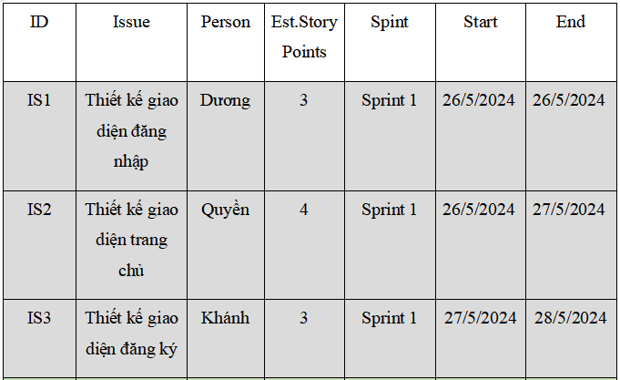
KẾ HOẠCH PHÁT TRIỂN PHẦN MỀM
3. Lịch trình phát triển:
Sprint 1: Hoàn thành các giao diện cơ bản của ứng dụng.
10

Slide 11

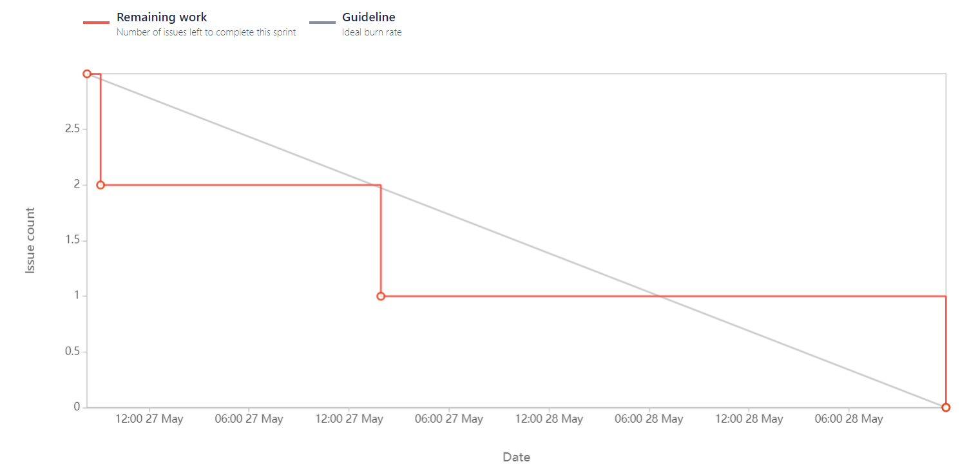
KẾ HOẠCH PHÁT TRIỂN PHẦN MỀM
Biểu đồ tiến độ Sprint 1
11

Slide 12
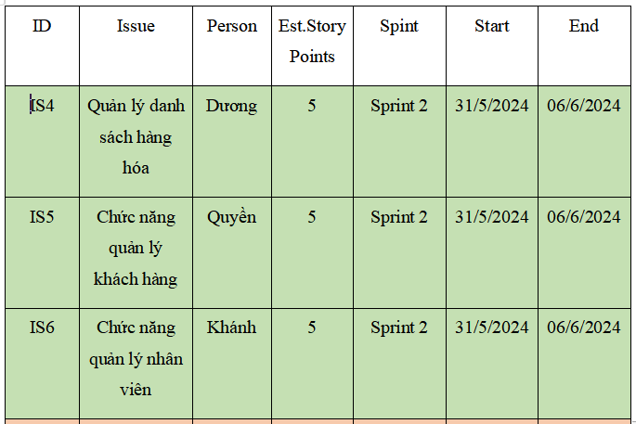
KẾ HOẠCH PHÁT TRIỂN PHẦN MỀM
3. Lịch trình phát triển:
Sprint 2: Hoàn thành các chức năng của ứng dụng.
12

Slide 13
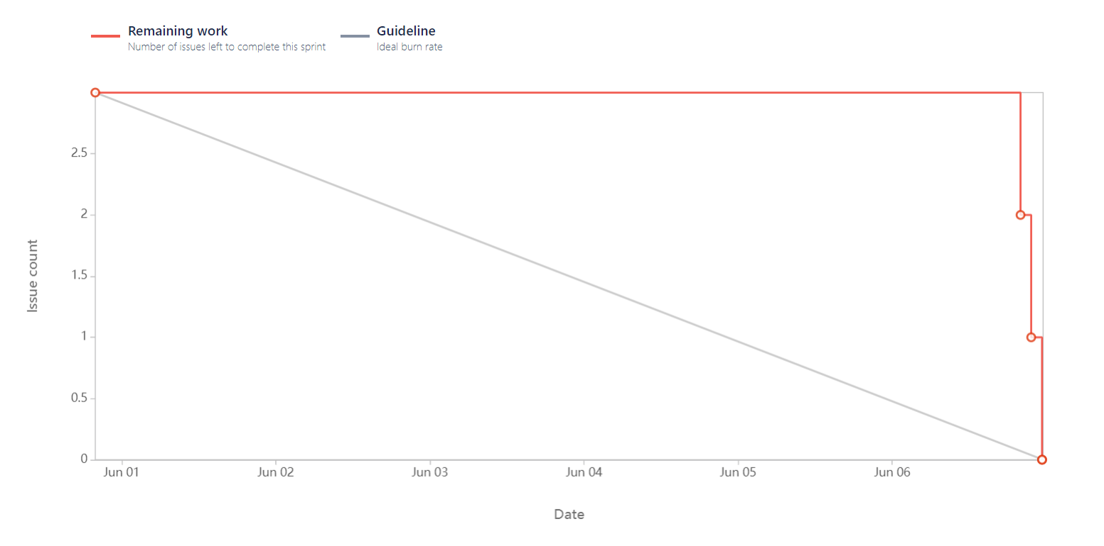
KẾ HOẠCH PHÁT TRIỂN PHẦN MỀM
Biểu đồ tiến độ Sprint 2
13

Slide 14
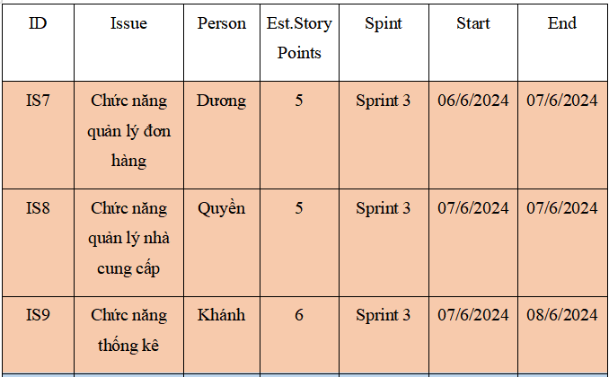
KẾ HOẠCH PHÁT TRIỂN PHẦN MỀM
3. Lịch trình phát triển:
Sprint 3: Tiếp tục hoàn thành các chức năng của ứng dụng.
14

Slide 15
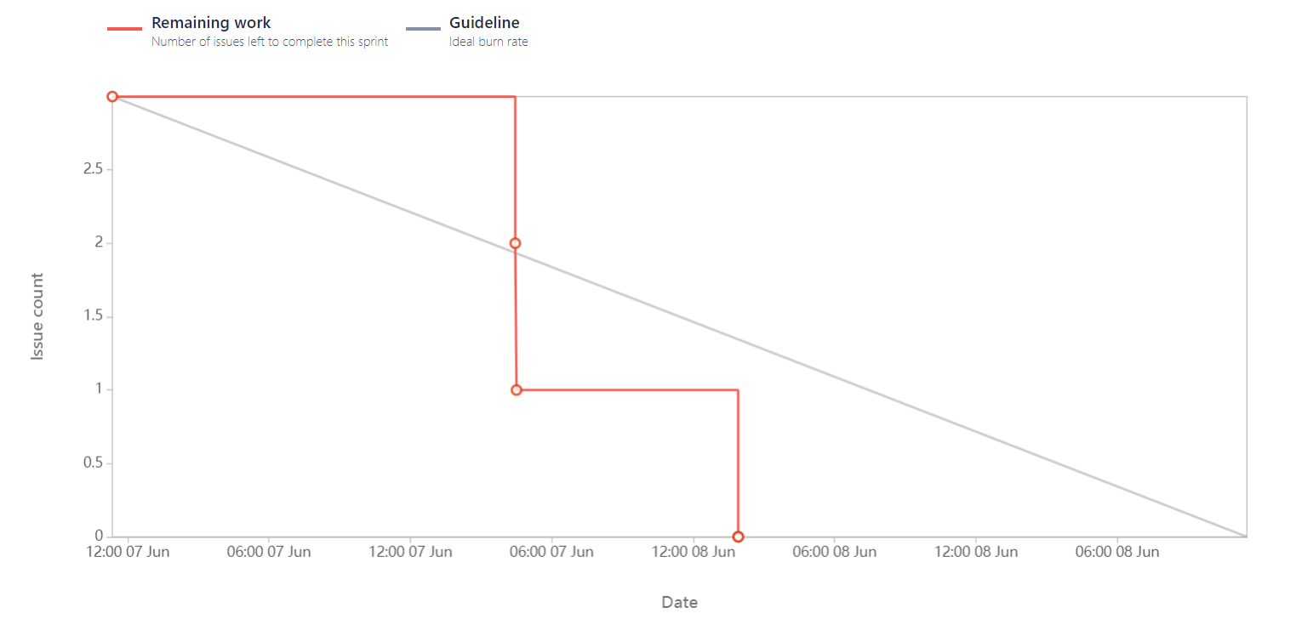
KẾ HOẠCH PHÁT TRIỂN PHẦN MỀM
Biểu đồ tiến độ Sprint 3
15

Slide 16
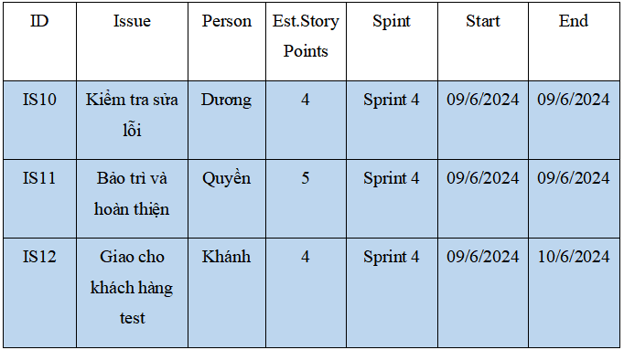
KẾ HOẠCH PHÁT TRIỂN PHẦN MỀM
3. Lịch trình phát triển:
Sprint 4: Kiểm thử và hoàn thiện ứng dụng.
16

Slide 17
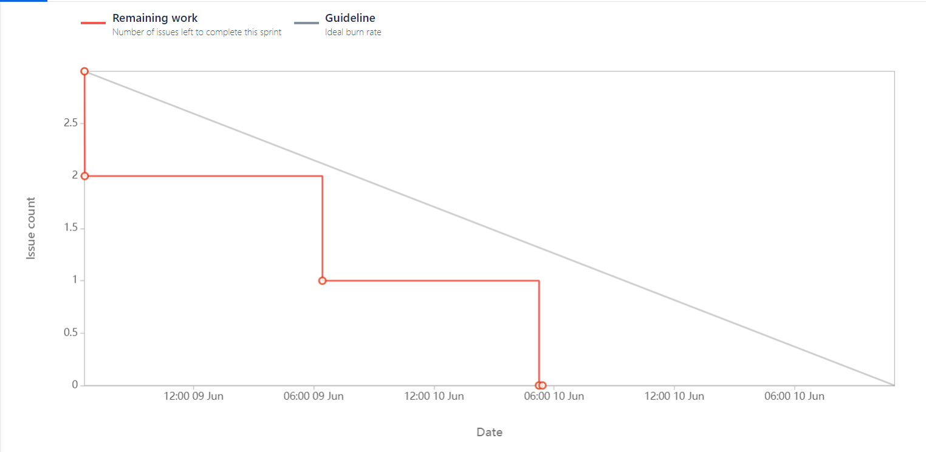
KẾ HOẠCH PHÁT TRIỂN PHẦN MỀM
Biểu đồ tiến độ Sprint 4
17

Slide 18
KẾT LUẬN VÀ HƯỚNG PHÁT TRIỂN
Kinh nghiệm:
Thông qua dự án này chúng em càng hiểu biết thêm về quá trình hoàn thiện dự án thông qua việc quản lý kiểm soát thời gian một cách hợp lý. Đồng thời phương pháp Agile thúc đẩy sự tương tác và cộng tác trong nhóm phát triển.
Hạn chế:
Dự án đã hoàn thành đúng tiến độ đặt ra tuy nhiên vẫn còn có một số sai sót:
- Việc quản lý thời gian, quản lý tiến độ còn chậm trễ
- Giao diện thiết kế trên Figma còn chưa thật sự hợp lý
-…
18

Slide 19
KẾT LUẬN VÀ HƯỚNG PHÁT TRIỂN
Huớng phát triển:
Tiếp tục tối ưu hóa giao diện người dùng, đảm bảo tính thẩm mỹ và dễ sử dụng. Khắc phục lỗi, nâng cao hiệu suất hoạt động của ứng dụng, bổ sung thêm tính năng theo nhu cầu khách hàng. Hoàn thiện hệ thống quản lý dữ liệu, đảm bảo an toàn và bảo mật thông tin,… Ngoài ra, cần nghiên cứu và phát triển thêm các tính năng mới đáp ứng nhu cầu thị trường , mở rộng khả năng tương thích với nhiều thiết bị và tích hợp các công nghệ mới vào ứng dụng để nâng cao trải nghiệm người dùng.
19

Slide 20



